Slide 1

1204 Autodriving 进展报告
崔冠宇 2018202147
付廷琛 2018202150

Slide 2
目录
Motivation
Progress
Challenge
Plan

Slide 3
motivation
人工驾驶、标志识别以及自动寻路功能目前仍然是孤立的状态，我们要实现自动驾驶，就必须将之前的三个模块融合在一个更抽象的自动驾驶类中，从代码层面构筑一个简单的自动驾驶小车的架构；
之前训练的交通标志识别模型需要移植，并作简单测试；
希望有更简便的方法来控制和驾驶小车，为此尝试实现语音识别；
尝试使用更加通用的框架Donkey Car

Slide 4
Progress
将之前的人工/代码驾驶、交通标志识别和自动寻路功能融到一个类——SelfDrivingCar中。下面介绍该类的思想与架构：
架构思想：自动驾驶汽车在启动后会从多个通道接收数据，其中为了保证乘客安全，物理通道（指驾驶员对方向盘等的操纵）应当具有最高优先级，一旦接受到物理通道的数据就会无条件执行，忽略较低优先级的通道的一切反应；深度学习/机器学习型通道（如交通标志识别模型等）优先级较低一点，主要是为了在没有物理通道数据时辅助操纵小车；寻路功能的优先级最低，它不时地从地图数据库和内部指南针读取数据，转换成“迷宫”，进行寻路。

Slide 5
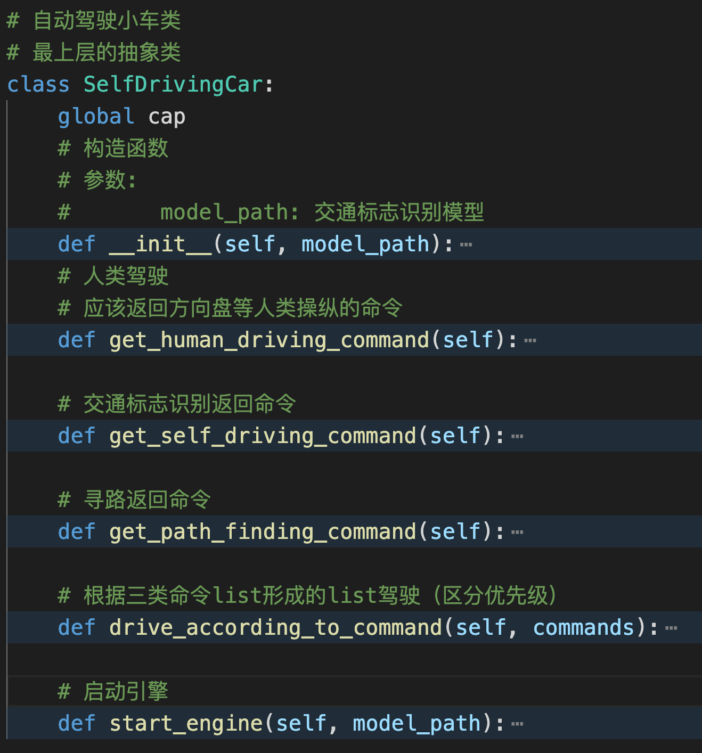
Progress
SelfDrivingCar类：
三种命令返回方式，
根据三类命令确定真正操作

Slide 6
Progress
在小车上安装好OPENCV环境后，还尚未对小车测试。在写好上面的 SelfDrivingCar 类之后，可以屏蔽人工操作以及寻路功能，进行交通标志识别驾驶的测试。

Slide 7
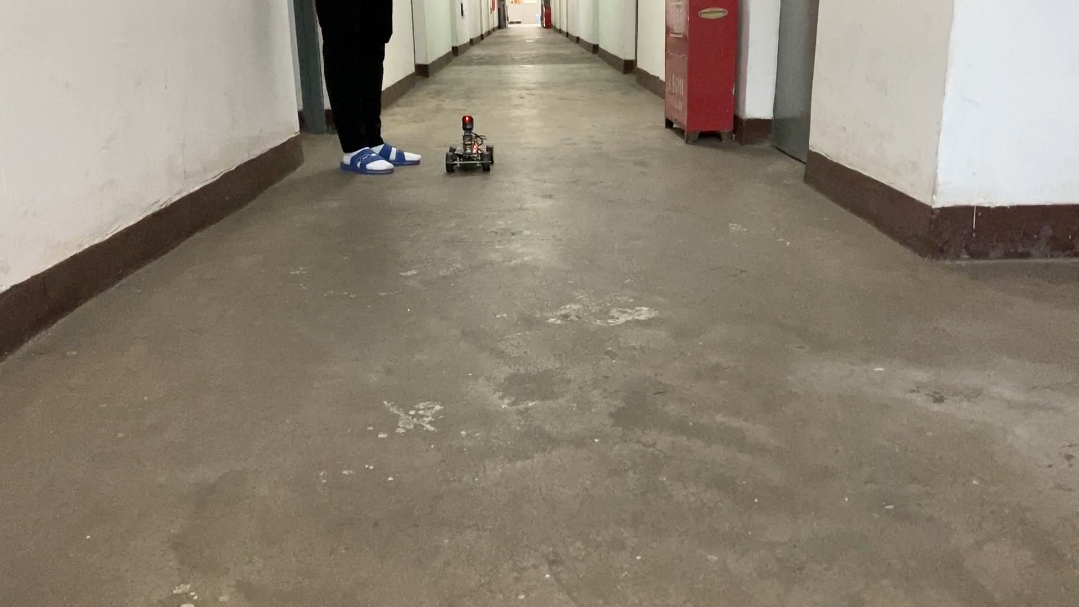
Progress
识别效果尚可，但是有些迟缓，推测是因为小车摄像头像素不高，而且算力不足导致的。

Slide 8
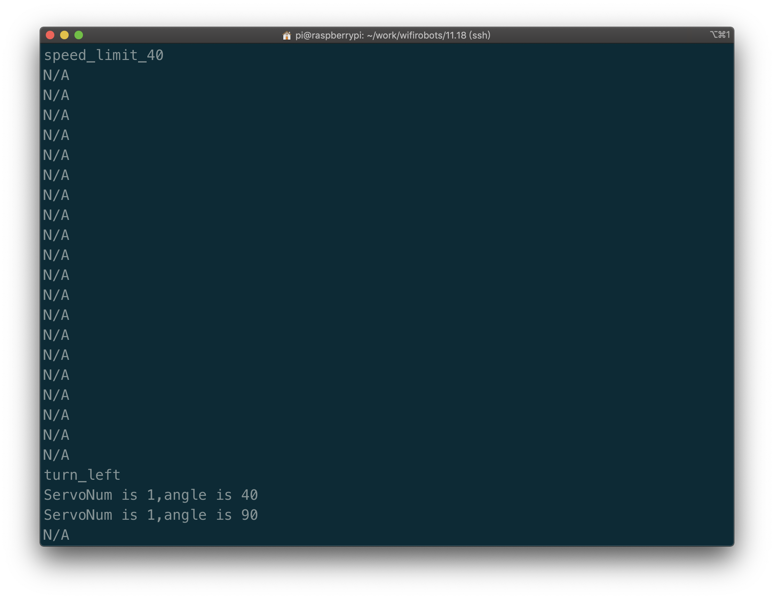
Progress
对应的终端输出（部分）

Slide 9
Progress
Donkey Car 是一个开源的小型模块化自动驾驶的库，由Python写成。训练后端采用的是 TensorFlow 与 Keras 等深度学习组件。
官网：www.donkeycar.com
我们打算尝试使用 Donkey Car 框架进行数据收集与训练，以深度学习的方式实现较高自由度的，更接近真实环境的自动驾驶。

Slide 10
Progress
首先要在Host主机上配置 Donkey Car 环境：
1. 安装 Miniconda/git
2. 确定路径后，执行 mkdir projects 以及 cd projects
3. 执行 git clone https://github.com/autorope/donkeycar ，cd donkeycar， git checkout master 来获取最新的 Donkey Car
4. 执行 conda env create -f install/envs/mac.yml，conda activate donkey 以及 pip install -e .[pc] 来安装 Donkey Car（不同的shell命令略有不同，比如我的zsh最后一个命令的.[pc] 要加引号）
5. 执行 donkey createcar --path ~/mycar 来创建工作目录

Slide 11
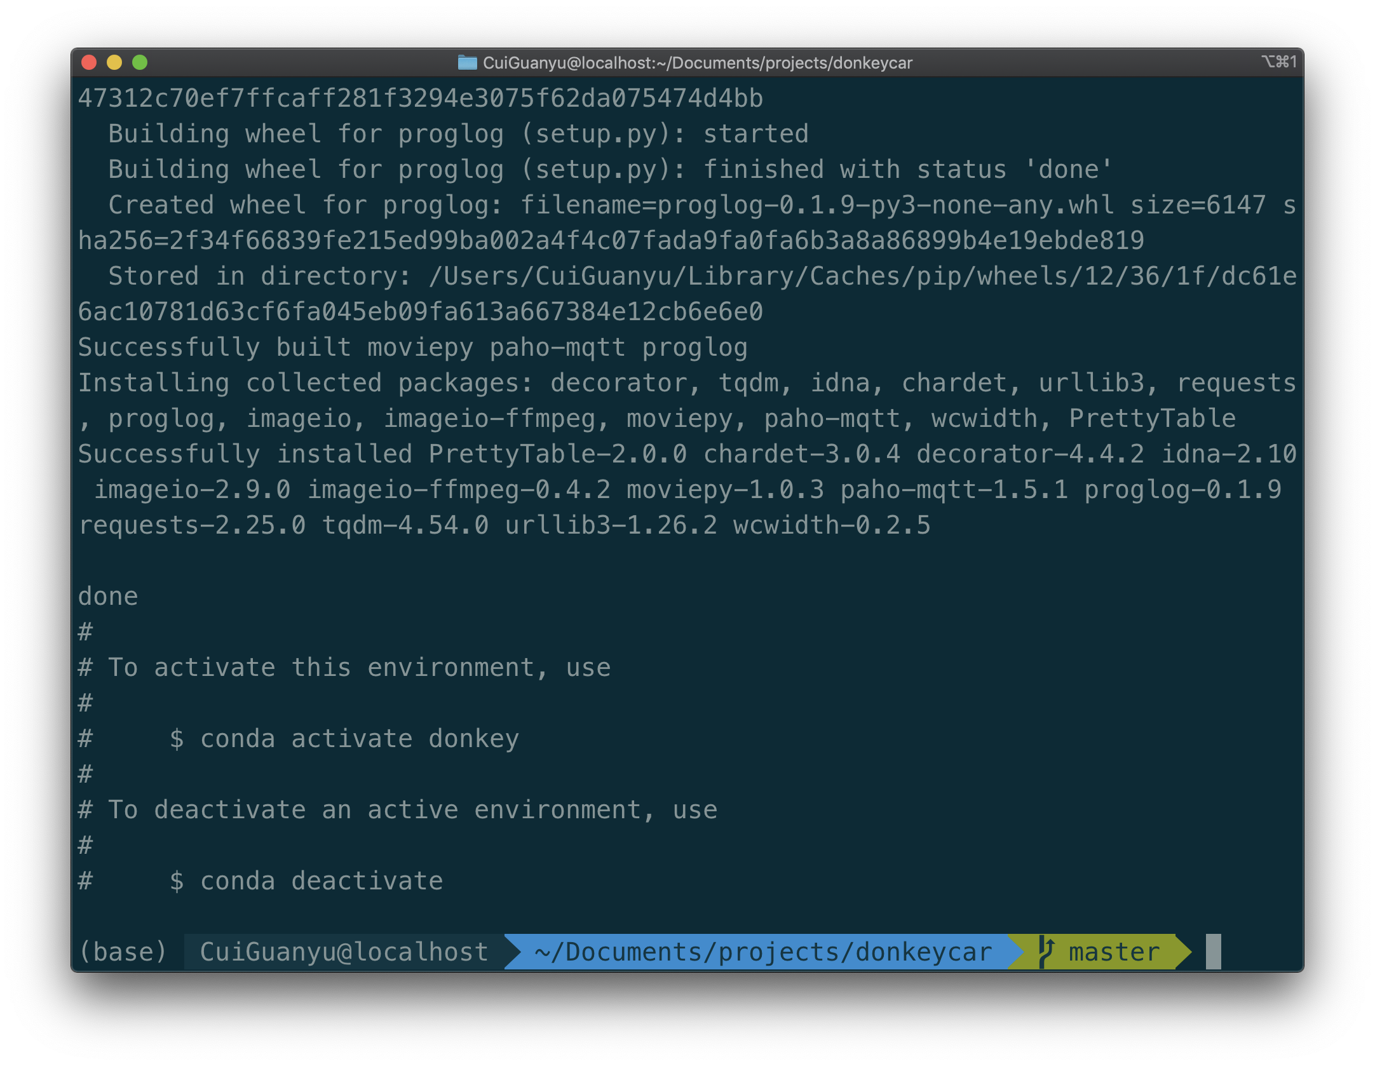
Progress
成功在主机上安装了donkey

Slide 12
Progress
然后要在小车上安装 Donkey Car 环境，主要包括以下步骤：
1. 配置操作系统的启动设置
2. 安装依赖包
3. 安装 Donkey Car 包
4. 用Donkey Car 的模版建立一个自动驾驶小车项目
小车上的Donkey Car环境已经在出厂时预装，因此不用自行配置。之后就可以访问小车8887端口观察小车状况和操控小车了。

Slide 13
Progress-语音识别
整体使用CNN结合CTC作为框架
借助librosa库提取语音特征
借助tensorflow搭建神经网络
使用AISHELL-1作为训练数据集，总共有150个小时的录音时长

Slide 14
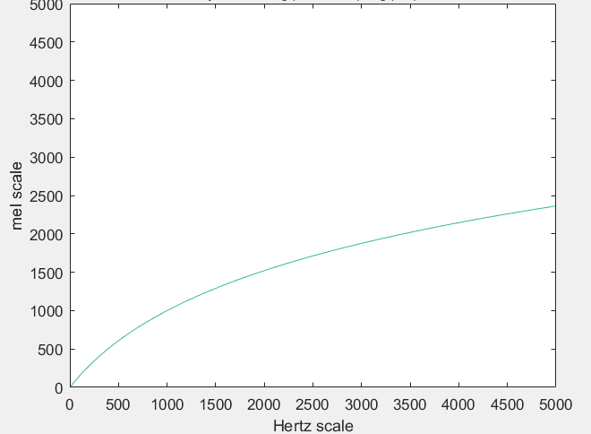
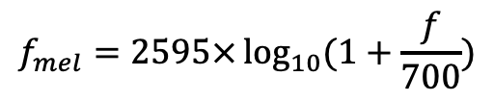
progress-mfcc
$$f_{mel}=2595×\log_{10}{(1+\frac{f}{700})}$$
我们同时需要对音频进行时域分析和频域分析，也就是音频强度（以dB为单位）随着时间在不同频率上的强度，为此，我们需要在一张图上同时刻画频率和时间的关系，这就是语谱图
由于人耳对声音频谱的响应是非线性的，所以音频的频率提取不能依照赫兹频率，而是依照专门基于人耳的听觉特性提出来的梅尔频率。

Slide 15
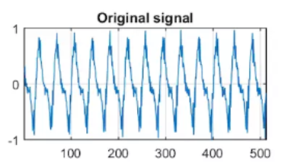
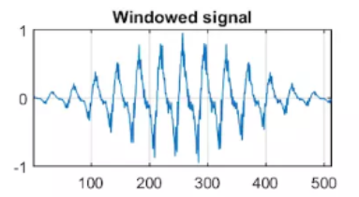
Progress-mfcc
分帧，首先将不定长的音频切分成固定长度的小段，30ms作为一帧，同时相邻两帧之间有重叠部分
加窗，对每一帧使用汉明窗进行平滑，用以增加帧左端和右端的连续性
DFT，对每一帧进行离散傅立叶变换

Slide 16
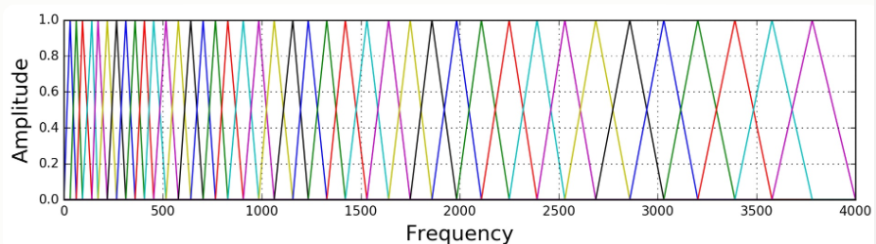
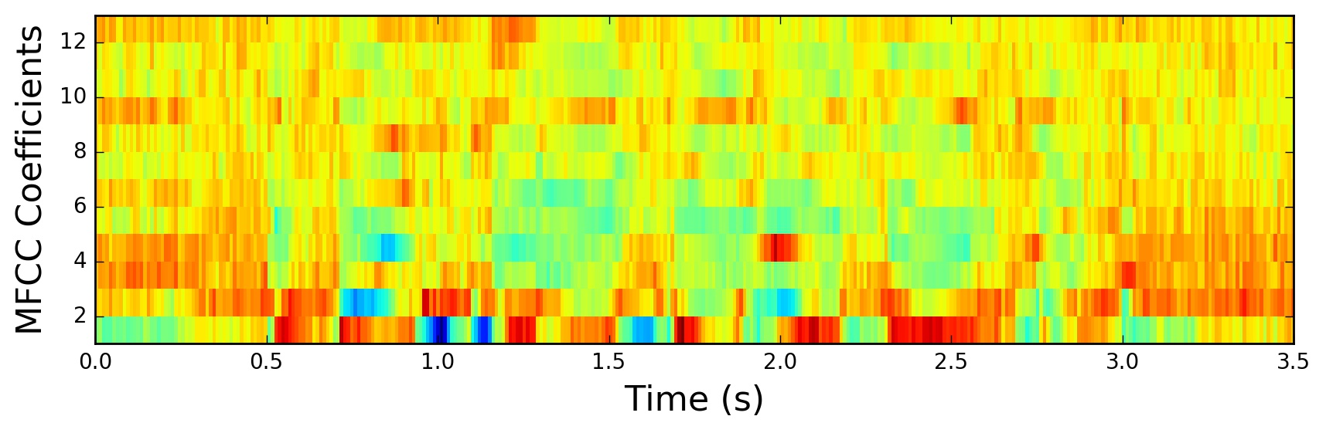
Progress-MFCC
mel滤波，进行频率转换，
计算功率谱，并使用三角滤波器构成filterbank
离散余弦变换去相关性处理
最后进行均值归一化

Slide 17
progress-ctc
参考2006年Connectionist Temporal Classification: Labelling Unsegmented Sequence Data with Recurrent Neural Networks
我们的目的是将音频数据划分为若干段，每一段匹配一个音节，合并重复的音节，并去掉停顿分割符，但是音节的快慢长短会有很多变化，导致匹配会成为一个难点
而Connectionist Temporal Classification就是一种改进后的RNN模型，专门用于解决时序模型之中输入数大于输出数，输入输出如何对齐的问题

Slide 18
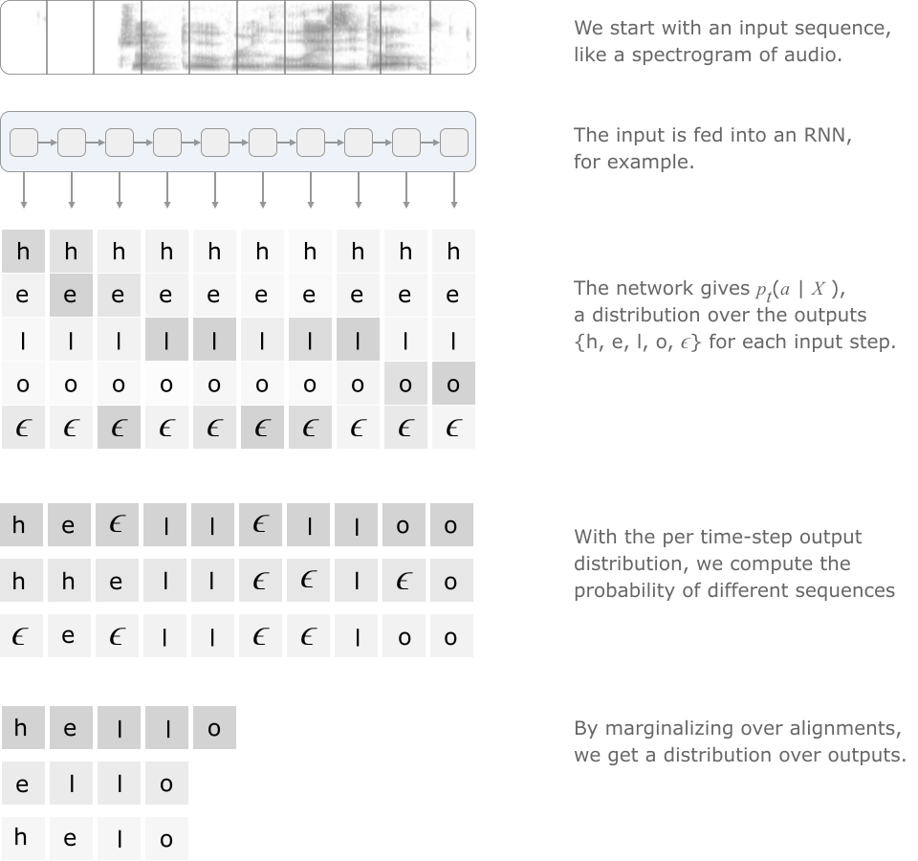
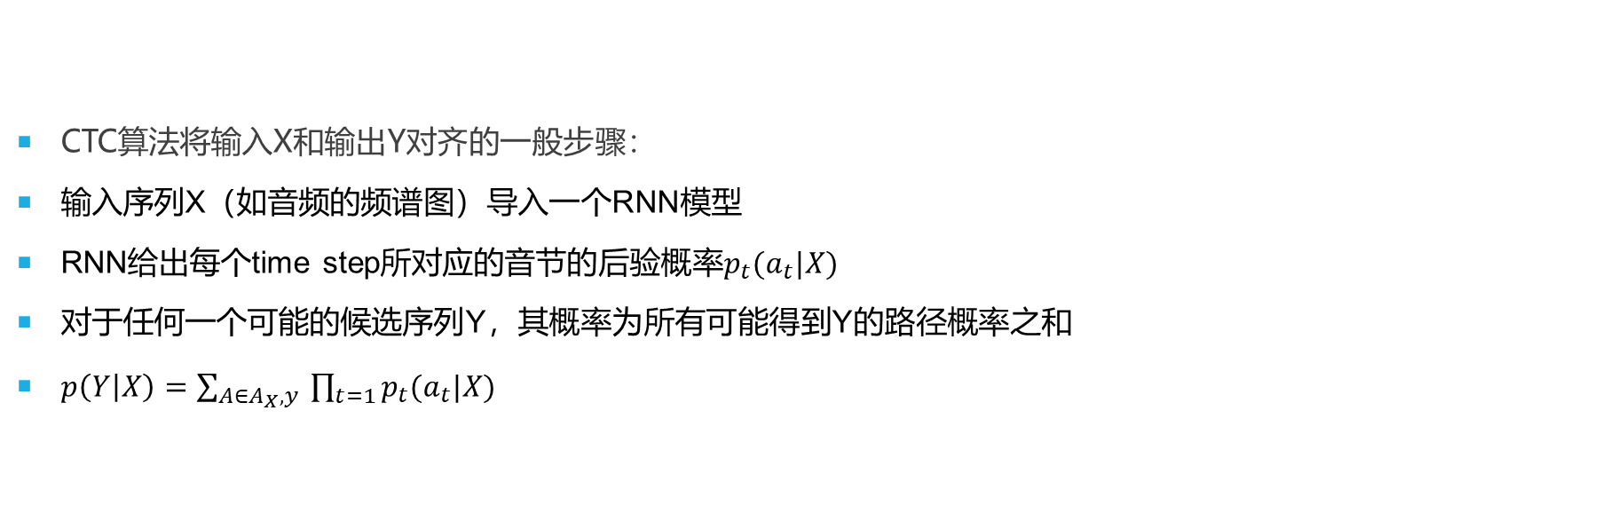
Progress-CTC
CTC算法将输入X和输出Y对齐的一般步骤：
输入序列X（如音频的频谱图）导入一个RNN模型
RNN给出每个time step所对应的音节的后验概率$p_{t}(a_{t}|X)$
对于任何一个可能的候选序列Y，其概率为所有可能得到Y的路径概率之和
$p\left(Y | X\right)=\sum_{A∈A_{X},y }{\prod_{t=1}{p_{t}(a_{t}|X)}}$

Slide 19
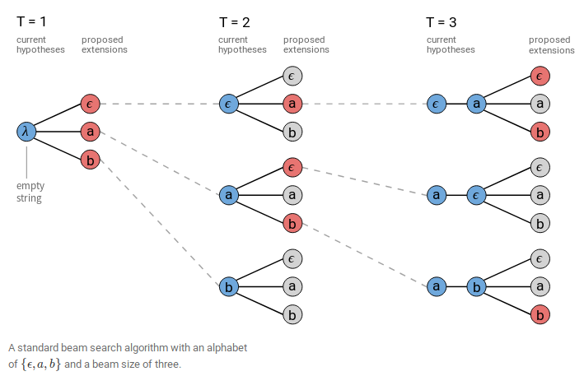
Progress-ctc
损失函数使用最小化log-likelihood
迭代了20个epoch
最终预测采用改良的Beam Search算法

Slide 20
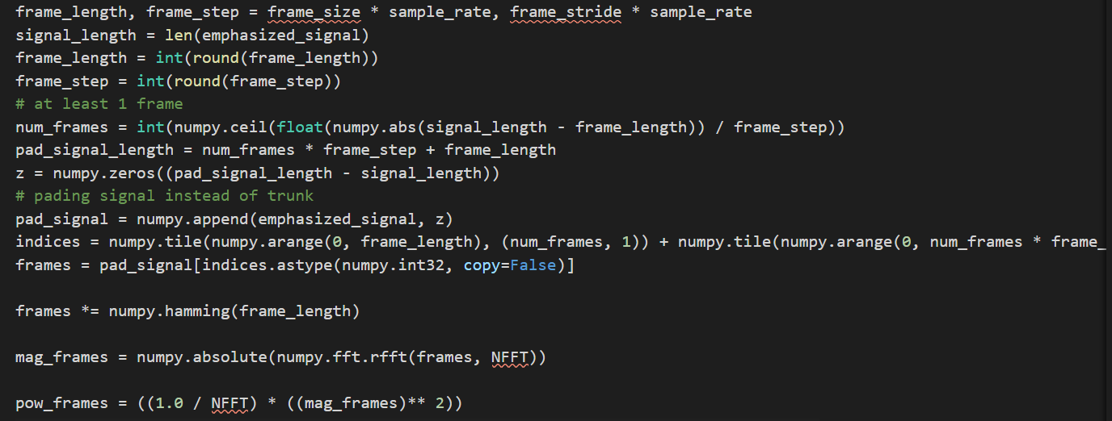
Progress-语音识别

Slide 21
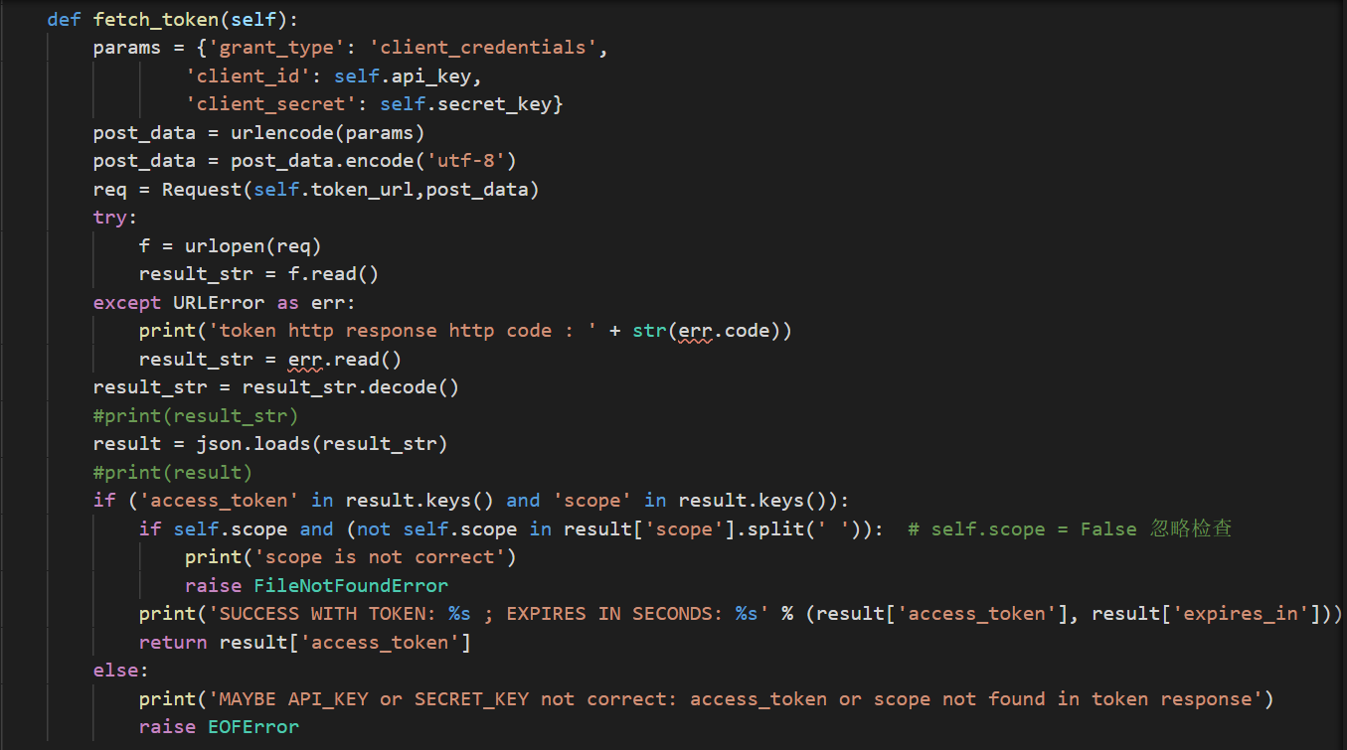
Progress-语音识别

Slide 22
challenge
Pyaudio下载过程需要在终端设置网络，需要一系列配置
采样率过低或者过高都会影响语音识别训练的结果
小车硬件的摄像头像素过低，图像不清晰

Slide 23
plan
控制小车在轨道上运行，采集图像数据
将收集到的数据在主机 Host 上进行训练
将训练好的模型传回小车，进行自动驾驶

